Slide 1
ΗΛΕΚΤΡΙΚΕΣ ΠΗΓΕΣ
ΒΑΣΙΚΑ ΣΤΟΙΧΕΙΑ

Slide 3
ΤΙ ΕΊΝΑΙ ΑΥΤΌ ΠΟΥ ΒΛΕΠΟΥΜΕ;
η εικονα της προηγουμενησ σελιδασ δειχνει την επιφανεια μιασ επαναφορτιζομενησ μπαταριασ λιθιου σαν αυτή που εχουν τα κινητα μας.
Γιατι όμως οι μπαταριεσ αυτές εχουν συγκεκριμενη διαρκεια ζωησ;
Κατα την διαρκεια των φορτισεων κ εκφορτισεων τα υλικα από τα οποια είναι φτιαγμενη η μπαταρια διαστελλονται και συστελλονται με αποτελεσμα να σπανε. Αυτό εχει σαν αποτελεσμα να υπαρχει καποιο οριο ζωησ που εχει σχεση με το πληθοσ των φορτισεων κ εκφορτισεων.

Slide 4
Dc ή ac;
Οι ηλεκτρικεσ πηγεσ και αρα και τα ηλεκτρικα κυκλωματα χωριζονται σε 2 κατηγοριεσ:
Συνεχουσ τασησ dc στα οποια η πηγη δινει σταθερη χρονικα διαφορα δυναμικου
Εναλασσομενησ τασησ ac στα οποια η πηγη δινει διαφορα δυναμικου η οποια μεταβαλλεται περιοδικα με το χρονο, συνηθως όπως ένα ημιτονο ή συνημιτονο.

Slide 5
Τα ειδη των ηλεκτρικων πηγων

Slide 8
Θετικοσ ; Αρνητικοσ;

Slide 9
Η αντισταση των αγωγων

Slide 11
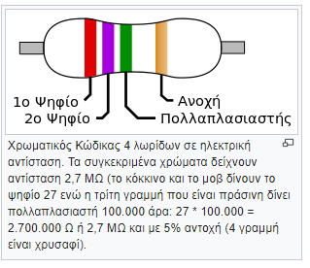
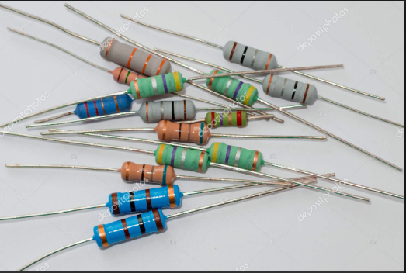
Ο χρωματικοσ κωδικασ

